Slide 1
Центр компетенций в сфере сельскохозяйственной кооперации и поддержки фермеров Кировской области
Меры государственной поддержки крестьянских (фермерских) хозяйств и индивидуальных предпринимателей
Грант на развитие семейных ферм
Киров 2025

Slide 2
НОРМАТИВНО-ПРАВОВАЯ БАЗА
Постановление Правительства РФ от 14.07.2012 № 717 «О государственной программе развития сельского хозяйства и регулирования рынков сельскохозяйственной продукции, сырья и продовольствия»
Постановление Правительства Кировской области от 15.12.2023 № 696-П «Об утверждении государственной программы Кировской области «Развитие агропромышленного комплекса»
Постановление Правительства Кировской области от 11.06.2021 № 277-П «О предоставлении грантов из областного бюджета на развитие семейных ферм»
Распоряжение Минсельхозпрод КО от 21.06.2021 № 62 «О предоставлении и рассмотрении документов для предоставления грантов из областного бюджета на развитие семейных ферм»
Распоряжение Минсельхозпрод КО от 21.03.2022 № 24 «Об утверждении методики определения плановых значений результатов предоставления грантов из областного бюджета на развитие семейных ферм»

Slide 3
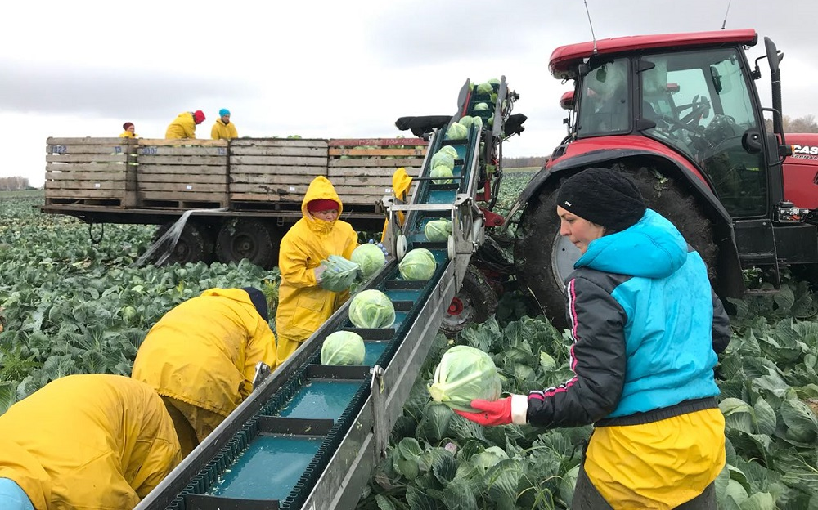
СЕМЕЙНАЯ ФЕРМА – УЧАСТНИКИ КОНКУРСА
крестьянское (фермерское) хозяйство, число членов которого составляет 2 (включая главу) и более членов семьи (объединенных родством и (или) свойством) главы крестьянского (фермерского) хозяйства, или индивидуальный предприниматель, являющийся главой крестьянского (фермерского) хозяйства, в состав членов которого входят 2 и более членов семьи (объединенных родством и (или) свойством) указанного индивидуального предпринимателя, зарегистрированные гражданином Российской Федерации на сельской территории или на территории сельской агломерации Кировской области, осуществляющие деятельность более 12 месяцев с даты регистрации, осуществляющие деятельность на сельской территории или на территории сельской агломерации Кировской области

Slide 4
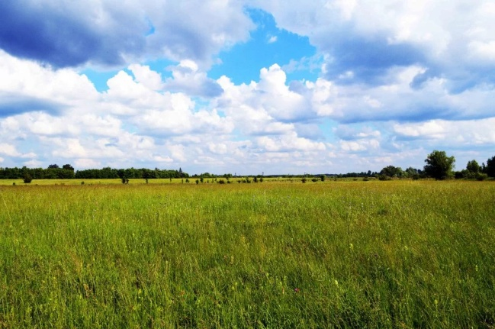
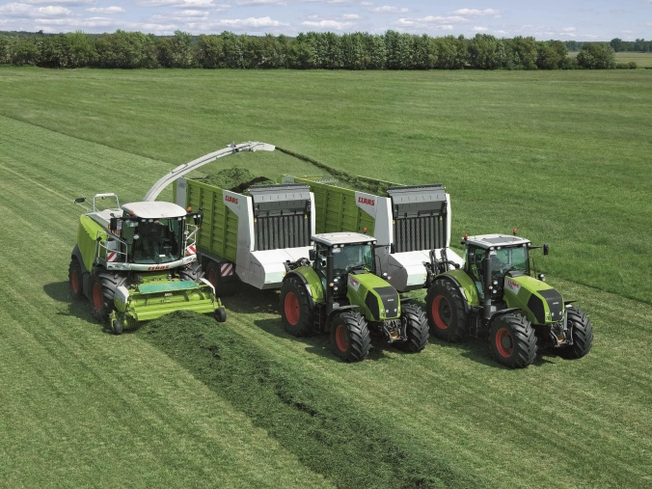
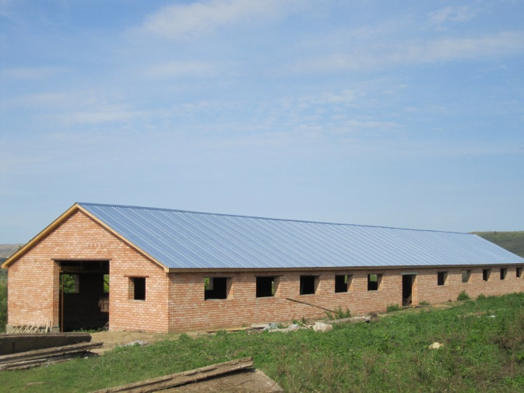
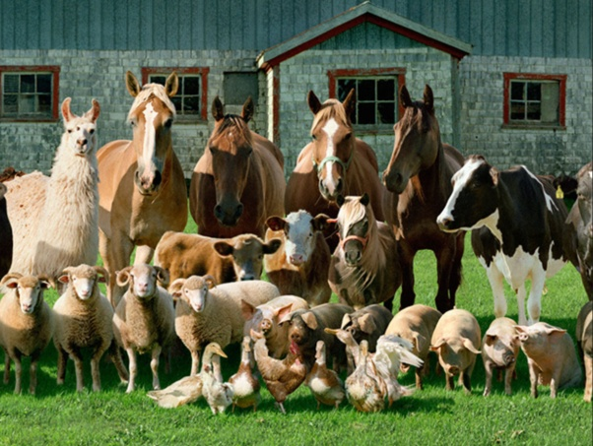
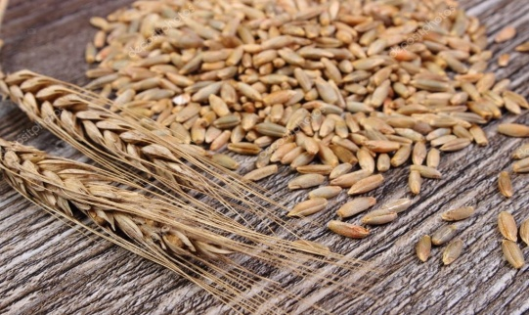
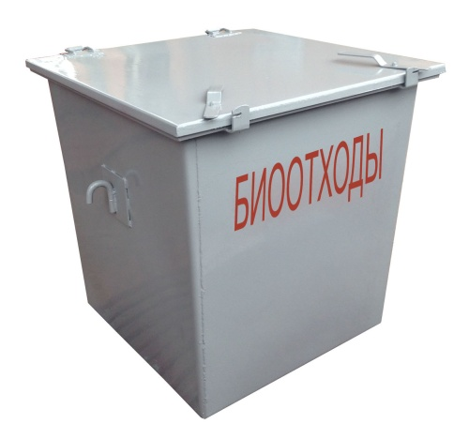
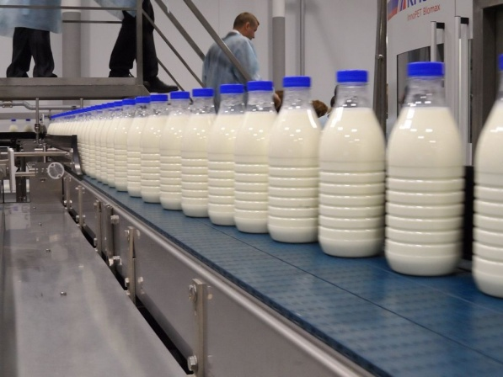
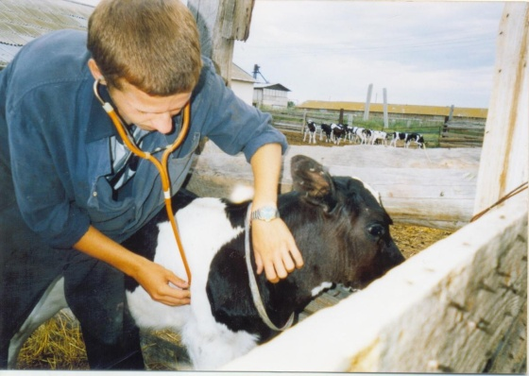
СОБСТВЕННЫЕ РЕСУРСЫ
земельный участок с/х назначения
с/х техника, самоходные с/х машины, грузовой автотранспорт
объект недвижимости производственного назначения
поголовье с/х животных
наличие кондиционных и/или высокорепродукционных семян
налажен бухучет
созданы условия для уничтожения биологических отходов
налажен сбыт продукции: переработчики или СПоК
выручка от реализации с/х продукции
в КФХ имеются зоо-, вет – специалисты, агрономы

Slide 5
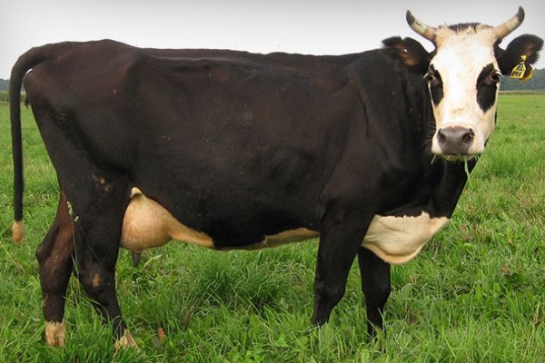
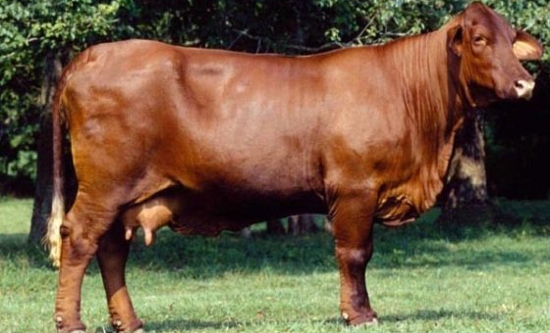
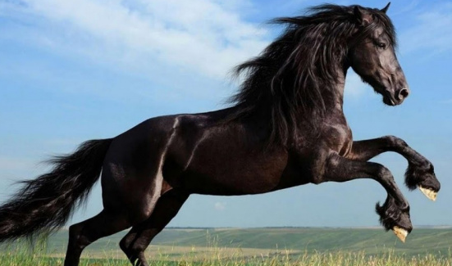
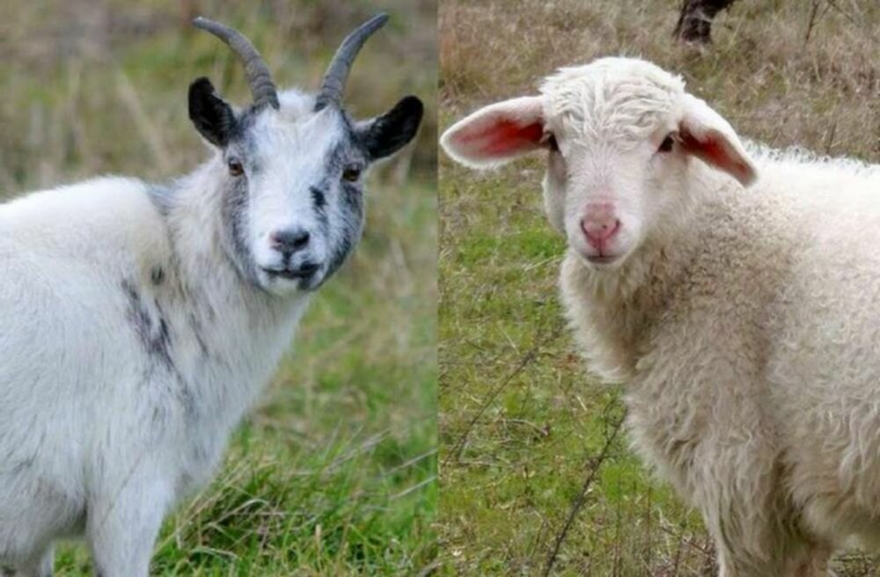
Направления деятельности крестьянского (фермерского) хозяйства
развитие молочного скотоводства
развитие мясного скотоводства
развитие иного направления животноводства
развитие растениеводства, в т.ч. овощеводства и картофелеводства

Slide 6
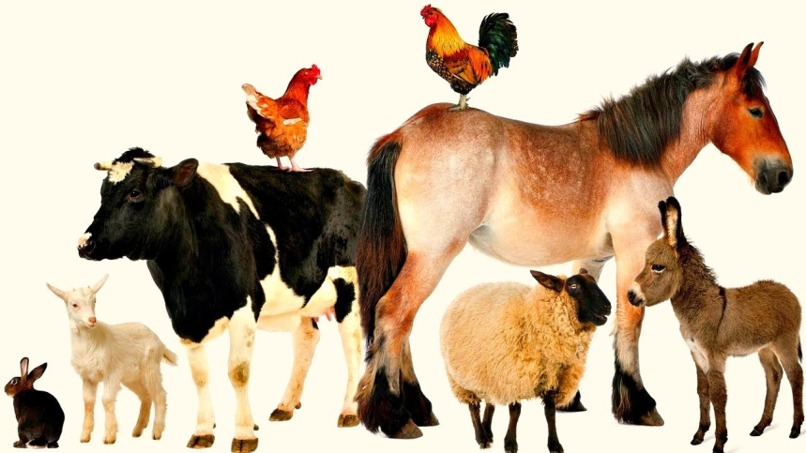
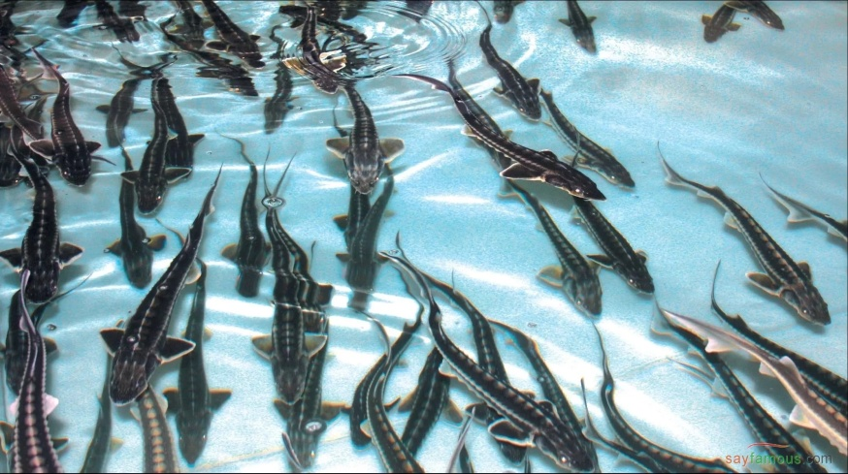
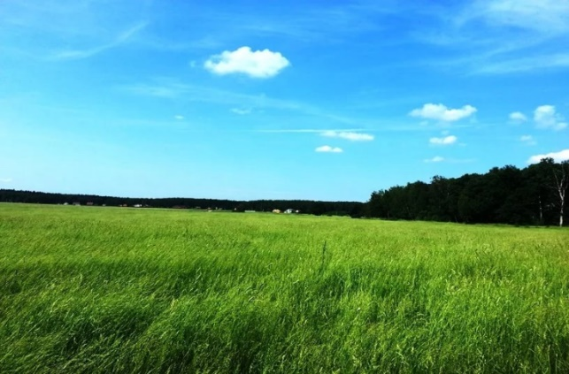
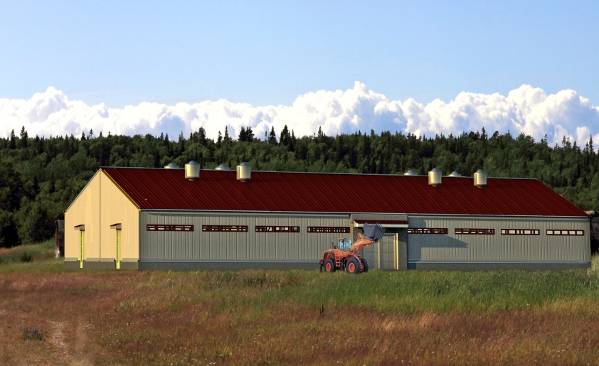
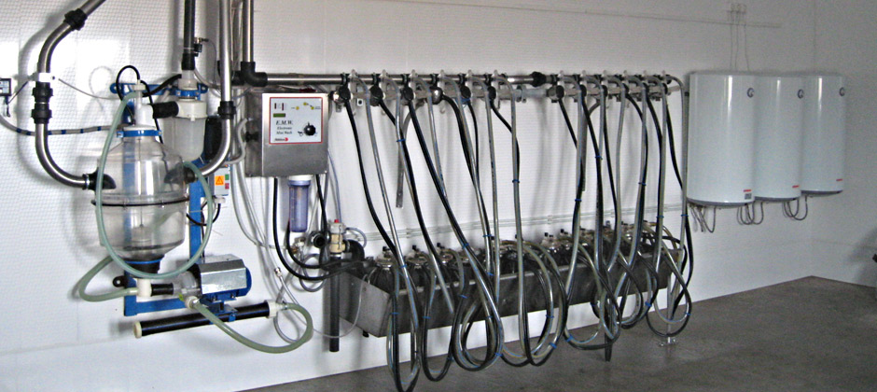
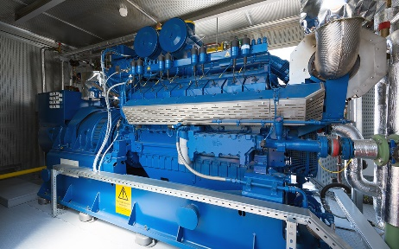
ГРАНТ НА РАЗВИТИЕ СЕМЕЙНОЙ ФЕРМЫ МОЖЕТ БЫТЬ ИСПОЛЬЗОВАН:
на приобретение сельскохозяйственных животных, птиц (искл. свиньи), рыбопосадочного материала
на приобретение, строительство, капремонт, реконструкцию или модернизацию объектов для производства, хранения и переработки с/х продукции
на комплектацию объектов для производства, хранения и переработки с/х продукции оборудованием, его монтаж, вкл. автономные источники электро и газоснабжения, обустройство автономных источников водоснабжения
на приобретение земель с/х назначения, находящихся в муниципальной собственности
! Погашение не более 20% привлекаемого на реализацию проекта грантополучателя льготного инвесткредита, в соотв. с правилами льготного кредитования
! Погашение не более 20 % займа, полученного в сельскохозяйственном потребительском кредитном кооперативе на реализацию проекта
на разработку проектной документации строительства, реконструкции или модернизации объектов для производства, хранения и переработки с/х продукции (не более 3 млн. руб.)
Приобретение и монтаж газопоршневых установок

Slide 7
В конкурсе могут принимать участие крестьянские (фермерские) хозяйства или индивидуальные предприниматели, отвечающие одновременно следующим требованиям:
1. Зарегистрированные в установленном порядке на сельской территории или на территории сельской агломерации Кировской области более 12 месяцев с даты регистрации.
2.Созданные в соответствии с ФЗ от 11.06.2003 N 74-ФЗ "О КФХ" (для ИП- глав крестьянских (фермерских) хозяйств).
3. Соответствующие требованиям части 1 статьи 3 ФЗ от 29.12.2006 N 264-ФЗ "О развитии сельского хозяйства" (для КФХ - юридических лиц).
4. Имеющие бизнес-план по одному из направлений деятельности, составленный по форме.
5. Не являющиеся по состоянию на дату рассмотрения заявки иностранным юр. лицом, в т.ч. местом регистрации кот. является государство или территория, включенные в утверждаемый Минфином РФ перечень государств и территорий, используемых для промежуточного (офшорного) владения активами в РФ (далее - офшорные компании), а также российским юр. лицом, в уставном (складочном) капитале которого доля прямого или косвенного (через третьих лиц) участия офшорных компаний в совокупности превышает 25%.
6. Не находящиеся на дату рассмотрения заявки в перечне организаций и физических лиц, в отношении которых имеются сведения об их причастности к экстремистской деятельности или терроризму.
7. Не находящиеся на дату рассмотрения заявки в составляемых в рамках реализации полномочий, предусмотренных главой VII Устава ООН, СБ ООН или органами, спец. созданными решениями Совета Безопасности Организации Объединенных Наций, перечнях организаций и физических лиц, связанных с террористическими организациями и террористами или с распространением оружия массового уничтожения.
8. Не получающие на дату рассмотрения заявки средства из областного бюджета на основании иных нормативных правовых актов Правительства Кировской области на цели, указанные в пункте 1.2 Порядка и предусмотренные бизнес-планом.
9. Не являющиеся на дату рассмотрения заявки иностранным агентом в соответствии с ФЗ от 14.07.2022 N 255-ФЗ "О контроле за деятельностью лиц, находящихся под иностранным влиянием".
10. Не имеющие на дату рассмотрения заявки просроченной задолженности по возврату в областной бюджет иных субсидий, бюджетных инвестиций, предоставленных в том числе в соответствии с иными нормативными правовыми актами Правительства Кировской области, а также иной просроченной (неурегулированной) задолженности по денежным обязательствам перед областным бюджетом.
11. Не находящиеся на дату рассмотрения заявки в процессе реорганизации (за искл. реорганизации в форме присоединения к заявителю – юр. лицу другого юр. лица), ликвидации, в отношении кот. не введена процедура банкротства, деятельность которых не приостановлена в порядке, предусмотренном законодательством РФ (для кфх- юр. лиц), либо не прекратившие деятельность в качестве ИП (для ИП - глав кфх).
12. Не имеющие на дату рассмотрения заявки сведений о дисквалифицированных руководителе, членах коллегиального исполнительного органа, лице, исполняющем функции единоличного исполнительного органа, или главном бухгалтере заявителя - юридического лица либо заявителе - индивидуальном предпринимателе в реестре дисквалифицированных лиц.
13. Не имеющие на едином налоговом счете задолженности по уплате налогов, сборов и страховых взносов в бюджеты бюджетной системы РФ в сумме, превышающей 10 тыс. рублей, по состоянию на дату формирования справки о наличии на дату формирования справки положительного, отрицательного или нулевого сальдо единого налогового счета налогоплательщика, плательщика сбора, плательщика страховых взносов или налогового агента, но не ранее 1-го числа месяца подачи заявки.
14. Не имеющие случаев привлечения к ответственности за несоблюдение запрета на выжигание сухой травянистой растительности, стерни, пожнивных остатков (за искл. рисовой соломы) на землях с/х назначения, установленного Правилами противопожарного режима в РФ, в году, предшествующем году получения гранта.
15. Не имеющие просроченной задолженности перед подведомственным Минсельхозу РФ ФГБУ в области мелиорации, за услуги по подаче (отводу) воды в размере более 50 тыс. рублей.

Slide 8
Повторное получение гранта
Получение гранта возможно при условии:
завершения реализации проекта грантополучателя, на который ранее был получен грант,
отсутствия внесения изменений в плановые показатели деятельности ранее реализованного проекта грантополучателя с участием средств гранта
при условии внесения изменений в плановые показатели деятельности ранее реализованного проекта грантополучателя с участием средств гранта вследствие наступления обстоятельств непреодолимой силы не более чем на 10%.
могут получить грант не ранее чем через 36 месяцев с даты получения предыдущего гранта
реализовавшие соответствующий проект в полном объеме и достигшие плановых показателей деятельности

Slide 9
Обязательства получателя гранта
Использовать грант на цели, указанные в бизнес-плане, в течение 24 месяцев с даты его получения.
Трудоустроить на постоянную работу новых работников, не менее одного работника на каждые 10 млн. руб. гранта, но не менее одного нового работника на один грант, не позднее 24 мес. со дня предоставления гранта (один работник до 15 декабря в году предоставления гранта;
Обеспечивать не менее чем в течение 5 лет с даты получения гранта ежегодный прирост объема производства с/х продукции (в денежном выражении) в размере не ниже среднего размера прироста производства продукции с/х по кфх и ИП Кировской области в соответствии с данными Федеральной службы государственной статистики за последние 3 года, предшествующие году распределения субсидии, но не ниже 5%.

Slide 10
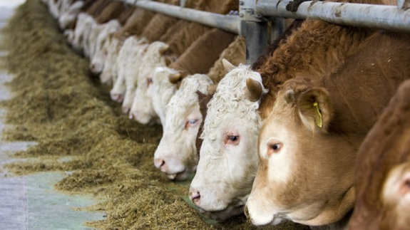
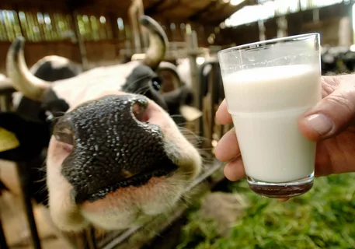
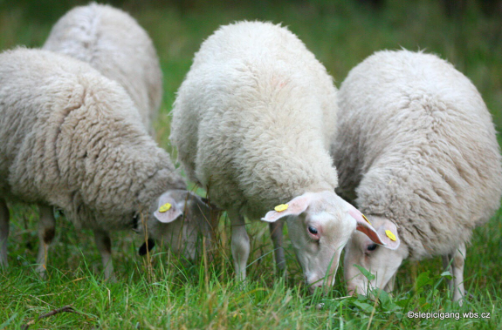
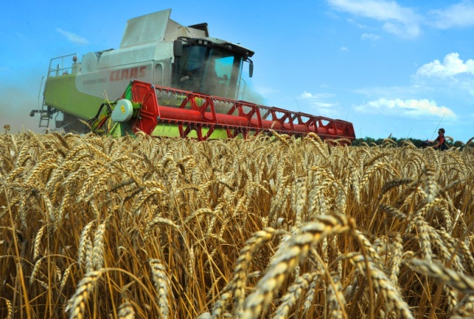
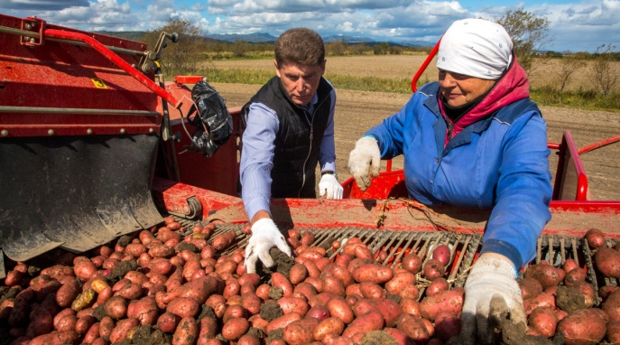
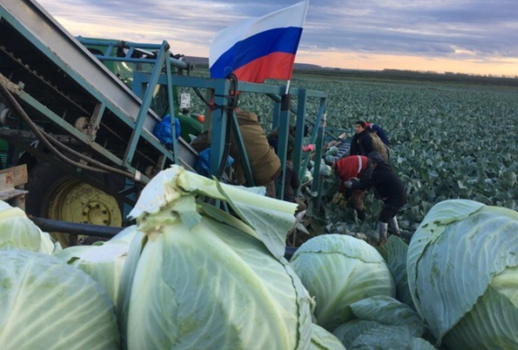
Размер гранта на развитие семейной фермы
Максимальный размер гранта на развитие семейной фермы в расчете на 1 крестьянское (фермерское) хозяйство составляет:
не более 30 млн. рублей и не более 60% затрат на развитие семейной фермы
40% - собственные средства
Стоимость бизнес-плана не должна быть менее 5 млн.руб.

Slide 11
Наши контакты:
Центр компетенций в сфере сельскохозяйственной кооперации и поддержки фермеров Кировской области
(структурное подразделение КОГБУ «ЦСХК «Клевера Нечерноземья»):
город Киров, ул. Преображенская, 66, каб. 215.
тел. (8332) 64-02-56
E-mail: vmeste@kleverkirov.ru www. kleverkirov.ru
юрисконсульт, консультант: Черных Алёна Дмитриевна тел. 64-99-98
бухгалтер, консультант: Русских Татьяна Васильевна, тел. 64-01-91
Благодарим за внимание !!!

